Slide 1
КУРСОВОЙ ПРОЕКТ
"Расчет многокаскадного усилителя с ООС"

Slide 2
1 Исходные данные к проекту
Дополнительные данные (получить из EWB)
Для БТ: h21E
Для ПТ: I_{D0}, U_{GS0}

Slide 3
2 Обязательная структура усилителя (без цепи ООС)
Ожидаемый тип ООС – последовательная по напряжению
Порядок индекса резистора:
название электрода - E, C, B, D, S, G
№ каскада,
№ резистора, если их больше одного.
ПРИМЕРЫ: R_{E2}, R_{B11} и т.п.
Notes:
Объяснить – почему не получится с двумя каскадами.

Slide 4
3. Общий порядок "бумажных" действий.
1. Исходные данные: SS, u_{H.MAX}, R_{H}.
после анализа SS получили E_{SS}, R_{SS},
получили K_{U.NOM} = U_{H.MAX}/E_{SS},
приняли в схеме β_{ОС} = 1/K_{U.NOM}.
2. Выбор конфигурации, исходя из значений:
R_{SS}, K_{U.NOM}, R_{H}.
3. Расчет схемы - получение: K_{U0}, R_{IN}, R_{OUT}
Creative actions – finished!!!
4. Расчет показателей для схемы c ООС:
K_{U0.ОС}, R_{IN.ОС}, R_{OUT.ОС}, K_{UH.ОС}
5. Расчет отклонений:
δ_{OC}, δ_{OUT}, δ_{IN}, δ_{NOM.XX}, δ_{NOM.H}.

Slide 5
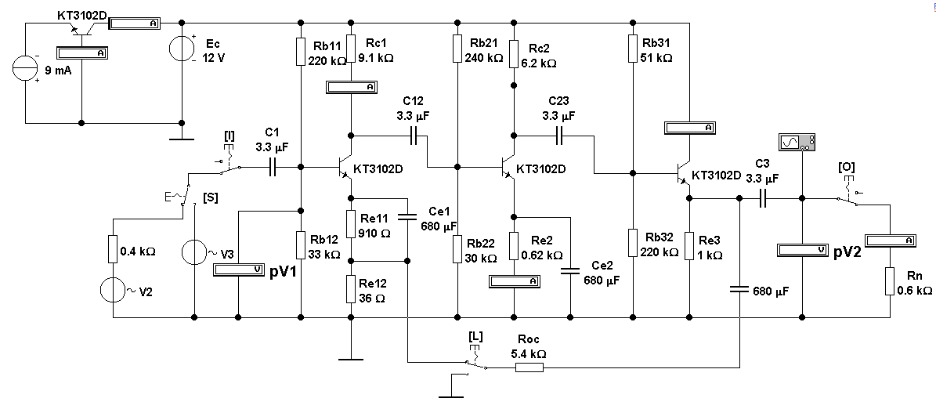
4*. Чертеж схемы усилителя в EWB (1).

Slide 6
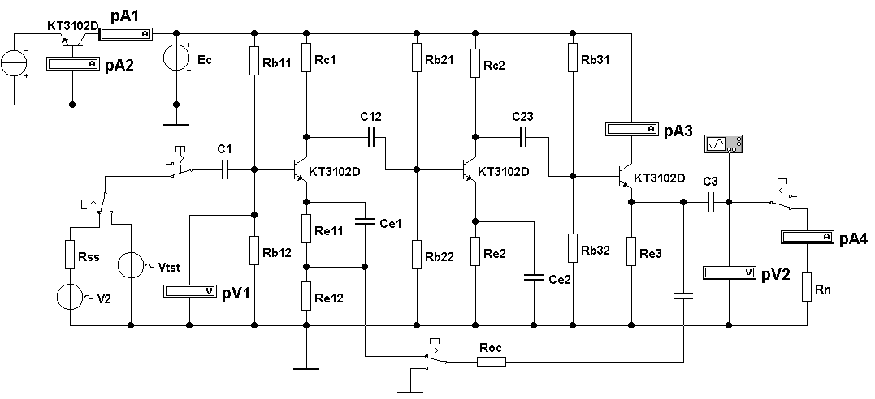
4. Чертеж схемы усилителя в EWB (1).

Slide 7
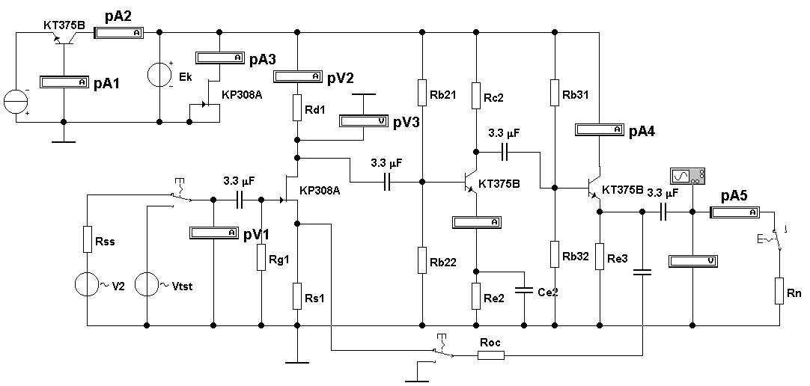
5. Чертеж схемы усилителя в EWB (2).

Slide 8
"Быстрая" оценка K_{U0}

Slide 9
6. Неизбежное отклонения значения K_{U0.ОС}
Ожидается при K_{L}=β_{OC}⋅K_{UO}→∞
Реально будет
Чем больше K_{U0} по сравнению с K_{U.NOM}, тем ближе между собой значения K_{U0.OC} и K_{U.NOM}:
K_{U.NOM} – то, что ожидалось,
K_{UO.OC} – то, что получилось.

Slide 10
7. Быстрая оценка порядка отклонения K_{UO.OC} от K_{U.NOM}
Если K_{U0} = N∙ K_{U.NOM}
Требования в КР:
Для того, чтобы это получилось, нужно хотя бы:
или

Slide 11
8. Выводы по значению K_{UO} после его расчета.
Если значение K_{U0} не превышает значение K_{U.NOM} хотя бы в 20 раз,
условия задания не выполняются!!!

Slide 12
9. Неизбежное отклонения значения K_{UR.ОС}
Ищите "слабое" место на входе или выходе
Где сильнее "садится" сигнал:
входной от E_{SS} при подключении усилителя,
выходной при подключении R_{H}.

Slide 13

Принципы выбора конфигурации

Slide 14
10. Исходные данные в общем виде
1) Всего каскадов – 3,
2) Один каскад – с ОК (ЭП),
3) Каскад с ОК не может быть входным.
ВЫВОДЫ
1) Всего может быть 8 сочетаний УК.
2) Каждое сочетание – УН с правильным типом ОС.
3) Ряд сочетаний можно сразу отбросить по очевидным причинам, исходя из численных значений показателей работы отдельных типов УК.
4) Выбор из оставшихся типов происходит с учетом требуемого значения K_{U.NOM} , R_{SS} и R_{H}.

Slide 15
11. Общая структура многокаскадного усилителя

Slide 16
12. Структура ОЭ-ОЭ-ОК

Slide 17
13. Структура ОЭ-ОК-ОЭ

Slide 18
14. Структура ОИ-ОЭ-ОК

Slide 19
15. Структура ОИ-ОК-ОЭ

Slide 20
РАСЧЕТ ТОКА ПОКОЯ
ВЫХОДНОГО КАСКАДА УК3
И СОПРОТИВЛЕНИЙ В ЦЕПИ ООС

Slide 21
16. Основа для выбора I_{OP.3} и R_{OC}.

Slide 22
17. Расчет R_{E12} и коррекция R_{OC}.

Slide 23
АНАЛИЗ ВЫХОДНЫХ ЦЕПЕЙ УК
Цель – выбор значений:
R_{C} для УК-ОЭ,
R_{E} для УК-ОК,
R_{D} для УК-ОИ.

Slide 24
18. Исходные данные для выходной цепи ОК (ЭП)
Notes:
Объяснить на примере

Slide 25
19. Исходные данные для выходной цепи ОЭ

Slide 26
20. Исходные данные для входной цепи ОИ

Slide 27
РАСЧЕТ КАСКАДА С ОИ-ПТ

Slide 28
21. Каскад с ОИ-1
1) R_{S1} определили из R_{OC} (см. №17)
2) I_{D.OP} определили из уравнения
3) Определение R_{D} см. №20
4) Определение крутизны и K_{U}

Slide 29
22. Каскад с ОИ – 2 (почему он может быть лучше?)
1) R_{S12} определили из R_{OC} (см. №17)
2) Можно увеличить общее значение R_{S1}=RS₁₁+R_{S12}
2) При этом уменьшится значение I_{D.OP}
и крутизны S_{OP} , НО
4) Согласно №20 можно увеличить значение R_{D1}
Если рост значения K_{U} будет хотя бы на (15 – 20)% больше, чем в №20 то такая схема имеет смысл.

Slide 30
23. Что можно посоветовать для расчета каскада с ПТ?
1. Каскад с ПТ входной, поэтому рассчитывается последним:
уже известно значение R_{H1} = R_{IN2},
уже известно значение K_{U2}⋅K_{U3},
известно, что K_{U1}⋅K_{U2}⋅K_{U3}, должно быть ≥ 20⋅K_{U.NOM}.
2. Можно определить минимально допустимое значение K_{U1}:
3. Выбирается значение R_{OC} ≈(3 ÷ 5)⋅R_{H} , не меньше ~ 3kΩ
выбирается значение R_{S1} = R_{OC}/K_{U.NOM},
если после расчетов получилось R_{D1} < R_{IN2}, а K_{U1} небольшой, то можно увеличивать I_{D1.OP},
все увеличение R_{S1} уже "прячется в R_{S11} под С_{S1}

